Slide 1

Conducción Autónoma
DESAFÍO FINAL MÁSTER IA
Entrenamiento de agentes inteligentes en entornos 3D mediante Aprendizaje por Refuerzo profundo (Deep RL).
Este documento tiene un propósito meramente informativo; el documento oficial de confianza y de referencia es el notebook 'Challenge RL'.

Slide 2

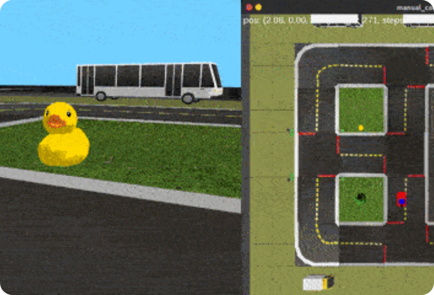
Visión General del Reto
Este proyecto final evalúa la capacidad de integrar Visión Artificial y RL para resolver un problema de ingeniería real.
Fase 1: Q-Learning Tabular desde cero.
Fase 2: Baselines DQN y PPO.
Fase 3: Desarrollo de Algoritmo Avanzado.
Generalización: Prueba en mapa oculto.

Slide 3



Fase 1: Fundamentos de Q-Learning
Antes del Deep RL, debéis implementar el algoritmo base en un entorno discreto simulado (FrozenLake-v1).
Implementación
Exploración
Resultado
Sin librerías externas. Tabla Q de 64x4 inicializada en ceros.
Implementar política epsilon-greedy con decaimiento progresivo.
Gráfico de media móvil de recompensa sobre 10,000 episodios.

Slide 4
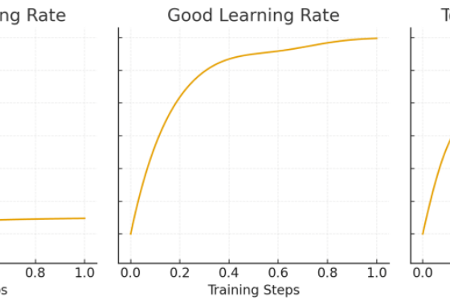
Fase 2: Baselines DQN y PPO
1. DQN (Deep Q-Network)
Requiere discretizar el espacio de acción de Duckietown mediante un Wrapper de Gymnasium.
2. PPO (Proximal Policy Optimization)
Algoritmo de gradiente de política para manejo de acciones continuas y estabilidad superior.

Slide 5






Fase 3: Algoritmo Avanzado
Libertad creativa: Desarrollad un tercer algoritmo que supere los baselines anteriores.
Opciones Sugeridas
Experimentación
Justificación
SAC (Soft Actor-Critic), TD3 (Twin Delayed DDPG) o A2C optimizado.
Podéis modificar arquitecturas CNN o implementar Curriculum Learning entre mapas.
Deberéis argumentar en el informe por qué este algoritmo es superior para la conducción.

Slide 6
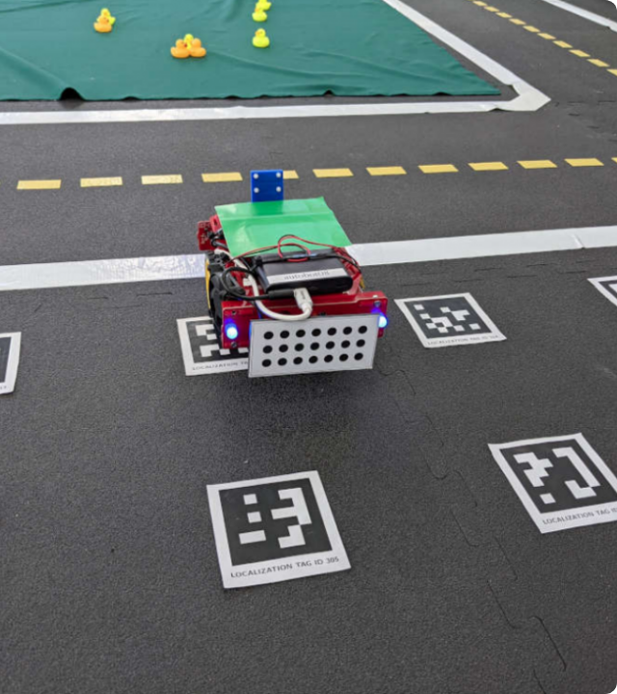
Duckietown Simulator
Entorno 3D de alta fidelidad basado en OpenGL que simula la visión real de un robot.
Observación: Cámara RGB frontal.
Control: Velocidad y ángulo de giro.
Desafío: Seguimiento de carril sin salirse.

Slide 7


Generalización en 6 Mapas
El éxito se mide por la capacidad de navegar en entornos desconocidos.
Entrenamiento (5 Mapas)
Evaluación Final (1 Mapa)
Exposición a curvas cerradas, rectas largas y zig-zags:
Mapa Duckietown-loop_obstacles-v0.
•
loop_empty
Incluye obstáculos estáticos. Entrenar en este mapa supone la descalificación inmediata del reto.
•
udem1
•
zigzag_dists
•
small_loop
•
straight_road

Slide 8

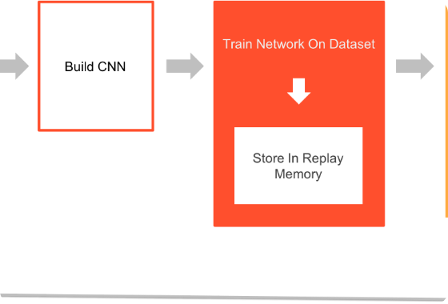
Procesamiento de Imágenes
Pipeline de Visión
Recorte: Eliminar el 50% superior (cielo).
Grayscale: Conversión a escala de grises.
Redimensión: 64x64 píxeles para eficiencia.
Stacking: Apilado de 4 frames (percepción de movimiento).

Slide 9
Requisitos de Entrega
Archivo | Descripción
requirements.txt | Dependencias con versiones exactas (==).
q_learning_sandbox.py | Fase 1 completa (Código y gráfico).
train.py | Pipeline de entrenamiento para DQN, PPO y Algoritmo 3.
best_agent.zip | Vuestro mejor modelo entrenado (Fase 2 o 3).
Report.pdf | Comparativa de los 3 algoritmos y justificación técnica.

Slide 10



El Contrato de Evaluación
REGLA DE ORO: Si el código no carga a la primera en un entorno limpio, la calificación es 0.
Formato Input
Clases en eval.ipynb
Prueba Dry-Run
El modelo DEBE esperar observaciones de dimension (1, 64, 64).
Debe incluir las definiciones de CNN y Wrappers para evitar errores de carga.
Probad vuestro ZIP en un Colab nuevo antes de subirlo.

Slide 11

Métricas y Ranking
La calificación final se basa en la robustez del agente en el mapa oculto.
Criterios
Recompensa Acumulada Media.
Calidad del código y Wrappers.
Informe y comparativa de algoritmos.
Exploracón y comprensión de los modelos usado

Slide 12
¿Preguntas?
El desafío comienza ahora.
Soporte técnico: campus_virtual@msc-ai.edu
Fecha límite: 15 de Junio, 23:59h

Slide 13





Image Sources
https://docs.duckietown.com/daffy/devmanual-software/_images/finalmain.gif
Source: docs.duckietown.com
https://www.reinforcementlearningpath.com/wp-content/uploads/2025/11/learning_rate_reward_curves-1-1024x337.png
Source: www.reinforcementlearningpath.com
https://duckietown.com/wp-content/uploads/2021/07/image-5-1024x767.png
Source: duckietown.com
https://www.innominds.com/hubfs/Innominds-201612/img/IM%20News%20and%20Blogs/Flow_info.png
Source: www.innominds.com
https://framerusercontent.com/images/oZZ7hq9Zi6LN1bF47fWRgrltPM0.png?width=1536&height=768
Source: consensus.app

